Slide 1
LA FEDE : Une OING d’éducation
au service des écoles supérieures
et professionnelles
https://fede.education/

Slide 2
Reconnaissance et partenaires
La Suisse
Institutions Européennes
Institutions Internationales
Fédérations Professionnelles
La France

Slide 3
495 établissements supérieurs et professionnels
Présente dans 42 pays et sur 4 continents
Un réseau de plus de 300 000 personnes
12 filières d’excellence
170 diplômes Européens
Du Foundation Degree au DBA
La FEDE est une OING, Organisation Internationale Non Gouvernementale.
Elle a été créée en 1963 à Genève et est administrée par un comité constitué de 14 membres élus.

Slide 4
Le Conseil de l’Europe depuis 1987 (statut participatif)
Le Comité directeur pour l’Education (CDEDU)
du Conseil de l'Europe (statut d‘Observateur)
La FEDE : un réseau institutionnel influent
Le Comité directeur pour la Culture, le Patrimoine et le Paysage (CDCPP) du Conseil de l'Europe (statut d‘Observateur)
Compte tenu
de son expertise, la FEDE est partenaire officiel de plusieurs organisations internationales, et bénéficie de statuts reconnus.
L’Organisation des Nations Unies pour l'éducation, la science et la culture (UNESCO) (statut consultatif)
L’Organisation Internationale de la Francophonie (OIF) (statut consultatif)
Le Conseil économique et social des Nations Unies (statut consultatif spécial)

Slide 5
La FEDE est inscrite au Registre de transparence de l’Union européenne et est membre du « Pacte pour les compétences » de la Commission européenne.
Elle travaille en partenariat avec des fédérations professionnelles européennes innovatrices et leader dans leur domaine telles que: The European Telecommunications Network Operators (ETNO) et la GEOPA COPA
La FEDE: un réseau engagé dans l’innovation pédagogique en Europe

Slide 6
La FEDE s’engage dans la lutte contre la corruption en partenariat avec le Groupe d’Etats contre la corruption (GRECO) du Conseil de l’Europe (CdE)
Avec le GRECO, la FEDE a construit en 2018-2019 un programme pédagogique centré sur la lutte contre la corruption et son encadrement juridique.
De septembre 2019 à juin 2022, près de 15 000 apprenants du réseau de la FEDE ont eu accès à ce programme innovant.
Lancée en 2015, la Plateforme du CdE sur l’éthique, la transparence et l’intégrité dans l’éducation (ETINED) est un réseau de spécialistes nommés par les Etats membres du Conseil de l’Europe visant à promouvoir l’échange de bonnes pratiques dans les domaines de la transparence et de l’intégrité dans l’éducation.
Depuis 2019, la FEDE est invitée en tant qu’expert et participe régulièrement aux réunions de la plateforme ETINED afin de contribuer au développement d’une culture de la démocratie et de la participation.
Créé en novembre 2020 par un Accord partiel signé par 17 Etats membres du CdE, l’Observatoire de l’enseignement de l’histoire en Europe (OHTE) vise à mobiliser les Etats sur l’importance de l’enseignement de l’histoire dans la construction de l’esprit critique et la lutte contre les fake news. La FEDE s’implique dans les activités de l’OHTE afin de fournir aux apprenants des outils (techniques, concrets ou conceptuels) qui les aideront à exercer leur vigilance dans leur quête de savoirs et de compétences.
La FEDE: un réseau engagé dans l'éducation de qualité et la lutte contre la corruption

Slide 7
La Fede, un réseau qui favorise la collaboration entre
les établissements du monde entier
Donne l’accès à un réseau international de plus de 300 000 personnes
Met à disposition des solides outils pédagogiques
La Fede encourage la mobilité professionnelle internationale grâce à son programme PEPS
Plus de 250 000 alumni
La FEDE:
un réseau international
de plus de 450 écoles membres

Slide 8
La FEDE: un réseau international qui accroit votre visibilité
à travers un site web très consulté
Après l’adhésion, chaque école bénéficie d’une fiche école bilingue, intégrée au site web FEDE, un outil vivant et dynamique.
Toutes nos écoles membres sont répertoriées sur notre site avec leurs fiches écoles et leurs logos. Elles bénéficient de liens actifs vers leur site
1 000 visiteurs par semaine consultent les descriptifs des différentes écoles répertoriées.
Le site web de la FEDE reçoit environ 300 visites quotidienne avec des pics pouvant dépassé les 4000 visiteurs (janvier 2022)
https://fede.education/

Slide 9
La FEDE: un réseau international qui accroit votre visibilité à travers un magazine fédéral
le FEDE Mag, un magazine fédéral trois fois par an
Des interviews des nouvelles écoles membres, des nouveautés pédagogiques, des présentations de métiers…
Des gros plans sur les actions menées
par les écoles membres (nouveaux partenariats, publications de travaux de recherches, actions humanitaires…).
Le FEDE Mag est diffusé auprès des écoles membres et des partenaires institutionnels de la FEDE. Il est accessible à tous sur notre site web

Slide 10
La FEDE : Ils partagent avec vous leurs expériences
dans notre magazine fédéral
Vous avez encouragé la rencontre il y a déjà 5 ans entre la FEDE et l’UET qui marqua l’entrée de l’Albanie au sein de notre fédération.
UET – Dritan Tola, Ambassadeur d’Albanie
Dritan TOLA : « L’éducation aux valeurs de la démocratie portée par la FEDE répond à la grande aspiration européenne des Albanais. Le projet européen est avant tout un projet de paix, et en ces périodes troublées je ne saurais trop le rappeler. Notre héros national Skanderbeg incarne la défense de la liberté et la force de l’union, il symbolise notre conscience collective. Notre héros est porteur des valeurs communes aux Albanais et aux Européens. »

Slide 11
La FEDE : Ils partagent avec vous leurs expériences
dans notre magazine fédéral
Pourquoi avez-vous rejoint la FEDE ?
LINGUASTAR – Centre de langue en Roumanie, Cluj-Napoca
LINGUASTAR : « Nous partageons la même vision que
la FEDE sur des sujets tels que l'excellence académique, l'innovation éducative et l'ouverture sur le monde.
En adhérant à la FEDE, nous offrons à nos étudiants
de nouveaux services et nous souhaitons renforcer
notre réseau éducatif et institutionnel. »

Slide 12
les travaux pédagogiques de la FEDE
Veille des métiers
et des compétences
Expertise auprès
des institutions
Ecole doctorale
Référentiels de métiers
Diplômes européens
Certificats professionnels
Agréments et accréditations
Publication d’ouvrages pédagogiques et
de travaux de recherche
CdE, Unesco, ONU, OIF…

Slide 13
Les diplômes Européens
Construits autour de 3 Unités d’Enseignement : expertise professionnelle, culture et citoyenneté Européenne, langues vivantes étrangères
Attribution de crédits ECTS
Un dispositif pédagogique « clé en main » pour les écoles et délivrance d’un supplément au diplôme avec crédits ECTS
Les référentiels des diplômes européens de la FEDE sont accessibles gratuitement aux écoles membres
La mise en place pédagogique est simple et sans frais. Les équipes de la FEDE accompagne individuellement chaque école
Accès à des référentiels, ressources pédagogiques, examens, diplômes

Slide 14
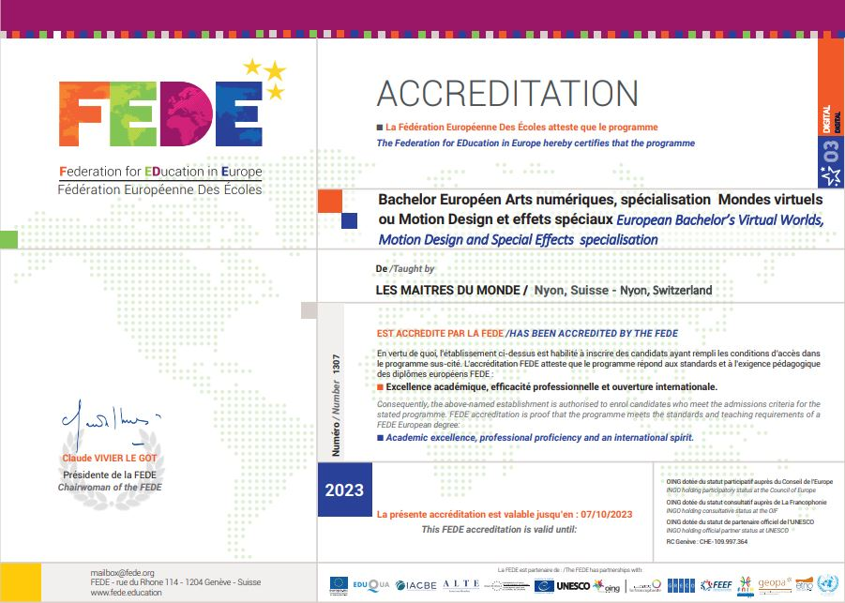
ACCRÉDITATION FEDE Créez votre diplôme européen FEDE sur mesure
Faire reconnaître internationalement la formation
Valoriser l’Education aux valeurs européennes
Attester de l’insertion professionnelle
Délivrance d’un supplément au diplôme avec crédits ECTS
Délivrance d’un diplôme européen

Slide 15
AGRÉMENT FEDE
Labellisez votre diplôme ou votre programme
Qualité du titre ou du certificat de l’école
Gage de reconnaissance officielle par une institution supranationale
Qualité de votre démarche pédagogique

Slide 16
Le CERTIFICAT DE LANGUE FEDE
basé sur le CECR
Disponible en 6 langues : Allemand, Anglais, Espagnol, Français, Italien et Portugais
Couvre les 4 niveaux du CECR : A2 / B1 / B2 / C1
Atteste de la maitrise linguistique dans des situations professionnelles
Un accélérateur de carrière qui évalue les 4 compétences de compréhension et de production, écrite et orale.

Slide 17
L’ecole doctorale fede Un espace de réflexion, d’analyse scientifique
et de prise de recul académique
L’Institut de recherche FEDE : un laboratoire d’idées, dédié à la problématique de la professionnalisation et aux nouveaux métiers
Via son école doctorale, la FEDE propose un programme de recherche appliquée : l’Executive DBA FEDE
Un programme doctoral en trois ans (en moyenne)
Il s’adresse aux managers, consultants, enseignants, cadres ou porteurs de projets professionnels
Permet de valoriser une carrière en poursuivant un travail de recherche

Slide 18
ACTIONS DE LA FEDE Le programme PEPS (période d’expérience professionnelle subventionnée)
Favorise la mobilité internationale des étudiants des écoles membres.
Renforce les compétences de tous pour une meilleure employabilité dans un environnement multiculturel.
Bourses de mobilité à l’international de la FEDE.
Elles sont octroyées : - Aux étudiants FEDE - Pour financer une expérience professionnelle
à l’étranger
- Pour des stages, actions humanitaires…

Slide 19
ACTIONS DE LA FEDE Prix d’Excellence Des Droits Humains
La FEDE s’implique dans l’Education
à la citoyenneté.
Tous les ans, la FEDE octroie de 1 à 14 Prix d’excellence Des Droits Humains.
Ils distinguent des initiatives des étudiants FEDE, du corps professoral et des écoles FEDE en matière de droits humains.
Dotation : 150 € à 2000 €

Slide 20
ACTIONS DE LA FEDE - SOS Ukraine
La FEDE sollicite ses écoles membres :
Pour accueillir
des enfants Ukrainiens réfugiés
Pour qu'ils puissent continuer à étudier dans leur langue maternelle
L’éducation est un droit fondamental.

Slide 21
LA FEDE en quelques chiffres
33 personnes
constituent l’équipe permanente
5 bureaux Suisse (Genève), France (Paris, Lyon), Espagne (Malaga), Maroc (Mohammedia)
495 établissements sur 42 pays
15 % secondaires
85 % Enseignement Supérieur
4 500 certifiés FEDE depuis 2020
19 programmes agréés
12 filières d’excellence
Foundation Degree, Bachelor, Mastères, MBA, DBA
7 000 à 8000 certificats de langue par an
11 284 Candidats FEDE en 2021
13 000 étudiants Prévisions 2022
80 034
épreuves passées
170
diplômes Européens FEDE
93
diplômes accrédités

Slide 22
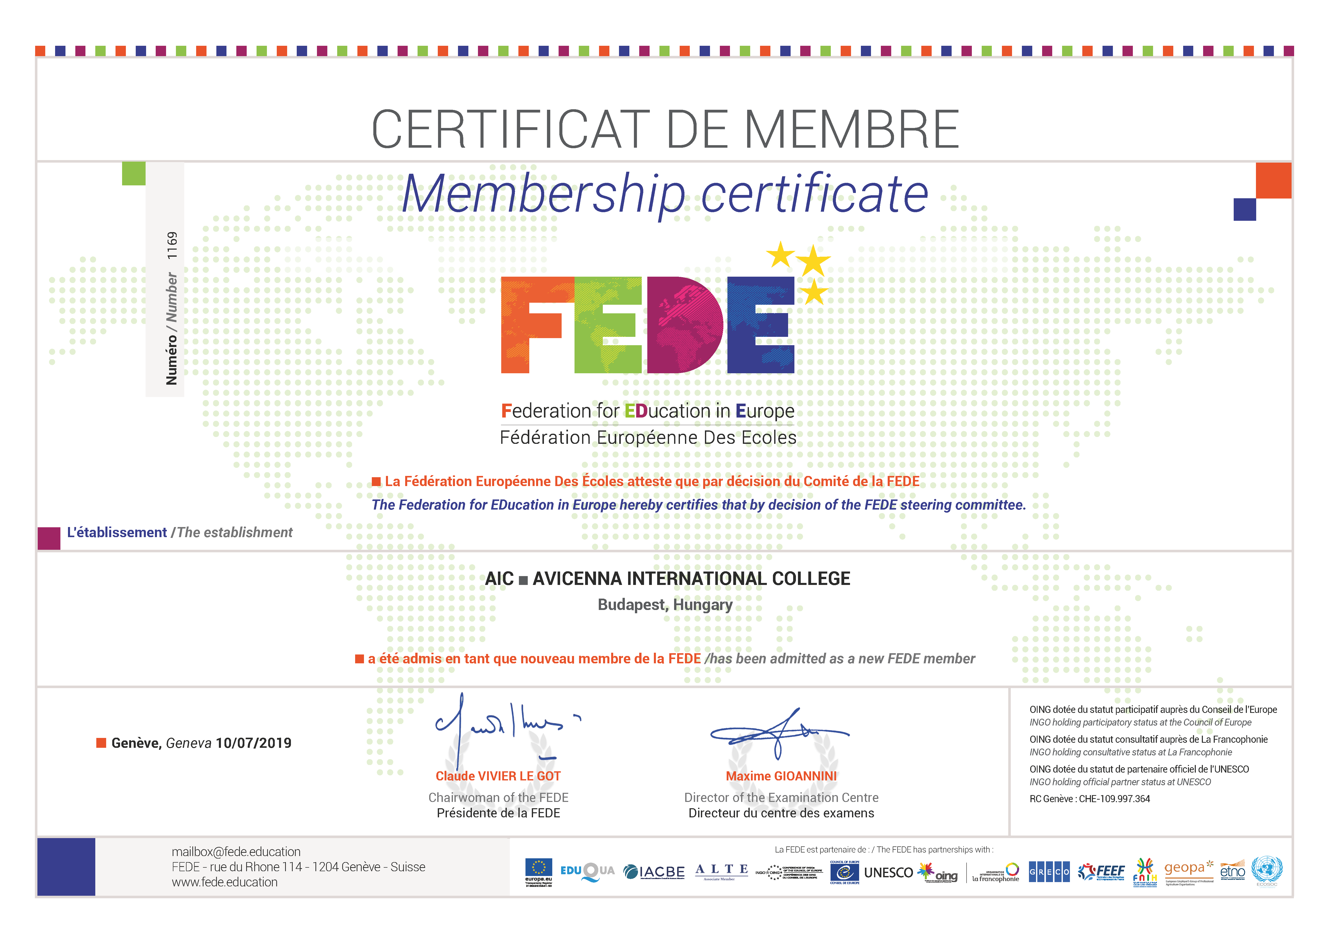
LE CERTIFICAT DE MEMBRE FEDE

Slide 23
MERCI POUR VOTRE ATTENTION
Contact: join@fede.org
https://fede.education/

